Slide 1
Development, Testing, Deployment and management of Services
Service-Oriented Software Engineering
Software Institute
Nanjing University
Bei Jia

Slide 2
面向服务的生命周期的基本阶段
面向服务的分析
面向服务的设计
服务的开发
服务的测试
服务的部署
服务的管理

Slide 3
服务的开发
在具体开发平台上，使用特定语言
  开发定制服务
  包装遗留系统
  构建应用系统
平台
  Java EE
  .NET
厂商
  Microsoft
  IBM
  Oracle

Slide 4
服务的测试
服务的潜在访问者有哪些类型？
能够满足所有的服务策略断言吗？
服务可能会面临怎样的异常情况？
服务描述在多大程度上良好表达了服务语义？
修订后的服务描述有否改变或扩展了前一版本？
服务被组合的简易程度有多高？
服务描述被发现的简易程度有多高？
是否遵循WS-I概要的要求？
会出现什么与数据类型相关的问题？
是否已经提出了所有可能的服务活动和服务组合？
补偿过程是否已经被充分测试？
在补偿过程中出现异常时，会发生什么？
新的服务是否遵循了已有的设计规范？
新服务是否引入了定制的SOAP头？如果有，是否所有的潜在调用者（包括中间节点）也需要引入，并对它们进行理解和处理？
新服务是否引入了当前架构不支持的功能或QoS需求？

Slide 5
面向服务的测试的特点
基于规约的测试
  服务用户可能没看到或看不到源码
  服务提供者虽然看的见源码，可是不知道源码会被谁使用以及如何使用
  服务代理了解服务规约，但是依然不知道具体的使用方法和源码
动态性测试
协同测试
  协同验证与确认（CV&V）
  独立验证与确认（IV&V）

Slide 6
面向服务的测试方法
测试方法 | 如何测试 | 应用范围
不测试 | 不做任何测试 | 一些对计算可信性要求不高的个人或小型应用
“相信我，没错的！” | 用公司信誉作服务质量担保 | 对日常的许多应用都是可以的，但不适用于对计算可信性较高的应用 使用信誉或法律来保障服务软件的质量
“统统告诉我‘代码’” | 测试一些可能的组合，仅使用那些通过测试的组合 | 服务提供者愿意提供源代码 评估比较客观 真正进行测试以确保软件质量 由于需要测试所有组合，且组合总数十分庞大，代价很昂贵
CV&V | 用户选择进过排名的服务 | SOA框架中的每一方（服务用户、服务中介和服务提供者）都需要参与到CV&V过程中来 评估比较客观 真正进行测试以确保软件的质量 可以对新组合的应用程序进行运行时的测试

Slide 7
CV&V（1/2）
比较项目 | IV&V | CV&V
方法 | 软件验证和确认小组通常独立于开发小组，以保证测试的客观性和全面性。软件的验证和确认大多由软件提供商完成 | 验证和确认是通过服务提供商、客户和独立的服务代理协同完成的，它强调实时、在线的测试和利用动态收集的数据进行评估
测试的地理位置 | 集中的多步测试 | 分布式、远程的、多代理和多步骤的测试
操作性测试 | 离线的领域测试和仿真 | 在应用程序环境下的在线即时测试
回归测试 | 离线的回归测试 | 利用动态收集的数据进行在线的回归测试
集成测试 | 静态的配置信息和系统必须在集成测试前链接 | 动态的配置和系统在运行时被链接和验证
测试覆盖 | 输入范围、结构性（白盒）和功能性（黑盒）覆盖 | 服务提供商可以使用全部的传统覆盖，服务中介和用户只能使用黑盒覆盖（如WSDL定义的服务规约）

Slide 8
CV&V（2/2）
比较项目 | IV&V | CV&V
测试用例记录 | 静态记录 | 利用分散的代理收集的数据进行动态记录
可靠性建模 | 基于输入域的可靠性增长模型 | 基于动态记录和社团测试的可靠性模型
服务资格证明 | 静态服务资格证明中心 | 基于服务历史的动态资格证明
测试用例仓库 | 静态维护的仓库 | 动态扩展的仓库
模型验证 | 在源代码和状态模型上实施的模型检验 | 在描述文档和服务规约及组装上实施的即时动态模型验证
仿真 | 描述文档和模型被模拟执行以验证设计或源代码 | 组合服务的即时动态仿真

Slide 9
WebStrar（1/2）
WebStrar（Web Service Testing Ranking with Automated test oracle generation and test case Ranking）用以发布与服务相关的测试资产，如测试用例、测试用例的排名方法、测试生成方法、测试生成方法的排名方法、软件可靠性模型、软件可靠性模型的排名方法
用以提供服务排名、测试用例排名、测试方法排名、可靠性模型排名

Slide 10
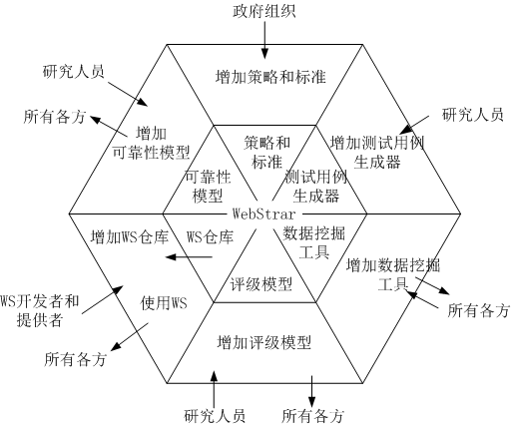
WebStrar（2/2）

Slide 11
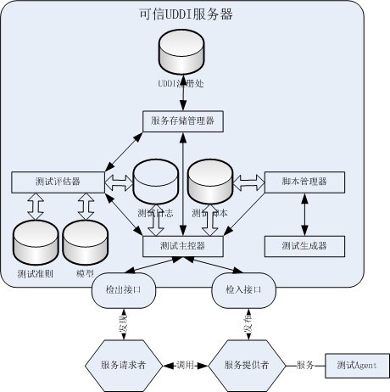
可信的中介服务

Slide 12
服务的部署
服务如何分布？
基础设施是否能适应满足所有服务的处理需求？
引入新服务将如何影响现有的服务和应用？
如何定位和部署在多个解决方案中复用的服务？
引入所需要的中间件将如何影响现有环境？
在服务引入新版本的服务描述时，是否需要和现有版本一起部署？
需要怎样的安全设置和账号？
为适应计划中或不可预见的扩展性需求，如何维护服务池？
如何维护和监管具有性能和可靠性限制的包装遗留系统？

Slide 13
服务的管理
如何监管服务的使用
为了管理服务描述文档，需要何种形式的版本控制？
如何跟踪和管理消息？
如何检测性能瓶颈？

Slide 14
Read More…
题名/责任者:SOA概念、技术与设计/(美) Thomas Erl著 王满红, 陈荣华译
出版发行项:北京:机械工业出版社,2007
ISBN及定价:7-111-19727-5/CNY56.00
URL:http://202.119.47.8:8080/opac/item.php?marc_no=0003275270
题名/责任者:浅谈深析面向服务的软件工程/蔡维德, 白晓颖, 陈以农著
出版发行项:北京:清华大学出版社,2008
ISBN及定价:978-7-302-17221-5/CNY29.00
URL:http://202.119.47.8:8080/opac/item.php?marc_no=0003487777

